Slide 1
딥러닝을 적용한 CFRP 가공 결함 분석 Defect Analysis of CFRP Processing with Deep Learning
2016156026 이형석
2016156033 조현민
2016156039 최성훈
2016156047 황규빈
Notes:
안녕하십니까 형돌이팀 발표를 맡은 이형석입니다.
저희 작품 주제는 딥러닝을 적용한 CFRP 복합소재 플라스틱 가공결함 분석입니다.
팀구성은 조현민, 최성훈, 황규빈으로 구성된 4인 1팀입니다.

Slide 2
차 례
연구 동기 및 관련 연구
시스템 수행 시나리오
시스템 구성도
개발 환경 및 개발 방법
업무 분담
종합설계 수행일정
필요기술 및 참고문헌
Notes:
발표 내용 순서로는 연구 동기 및 관련 연구
시스템 수행 시나리오, 시스템 구성도, 개발 환경 및 개발 방법, 업무 분담, 종합설계 수행일정, 필요기술 및 참고문헌으로 되어있습니다.

Slide 3

연구 동기 및 관련연구
연구 동기
Motivation
한국생산기술연구원 보도자료
2015년도부터 가공 기술 개발이 활발해짐
항공, 우주, 자동차 등의 산업에 여러가지 장점을 갖는 신소재로 CFRP가 떠오르고 있다는 사실 확인
해당 탄소섬유복합재 가공연구는 18년도에 성과를 냈지만 CFRP 소재 특성상 절삭이 어렵고 결함이 자주 발생한다.
Notes:
연구 동기 및 관련연구로는 한국생산기술연구원 출처로 관련 보도 자료에서 봤던 탄소섬유복합재에 대한 연구에서 주제 선정 동기를 받게 되었습니다.
가공 기술 개발이 활발히 이루어지던 15년도에 한국생산기술연구원에 논문을 보고 항공, 우주, 자동차 산업 등에 여러 장점을 갖는 탄소복합 소재 플라스틱이 신소재로 떠오르고 있다는
논문을 보고 가공에 있어서 일어나는 결함 검출 기술 부족이라는 자료를 보며 주제를 선정하게 되었습니다.
15년도에 시작한 탄소섬유복합재 가공 기술 연구를18년도에 기술 개발 성공이라는 성과를 냈지만
CFRP는 적층구조로 이루어진 소재 특성상 절삭이 어렵고 뜯기거나 갈라지는 결함이 자주 발생하기 때문에
품질 및 생산성을 높일 수 있는 기술 개발이 절실한 상황임을 인지하고 이러한 아이디어를 냈다.

Slide 4
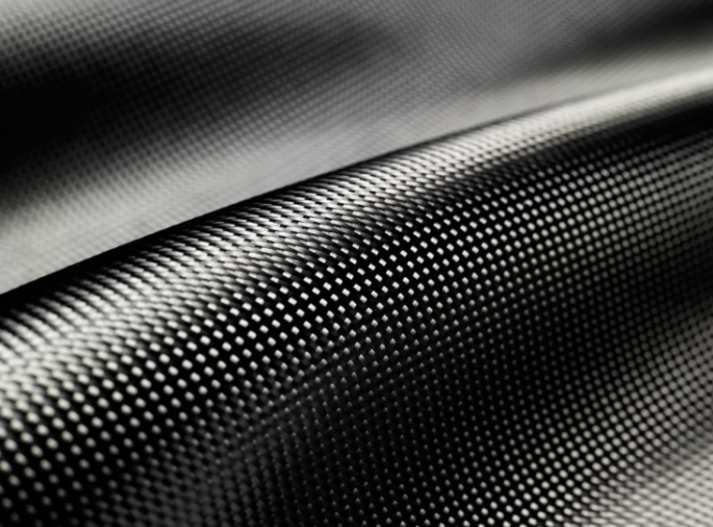
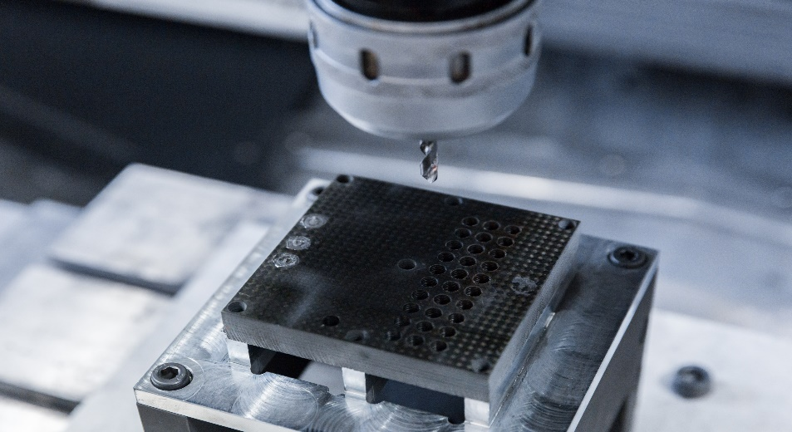
연구 동기 및 관련연구
연구 동기
Motivation
CFRP(Carbon fiber reinforced plastic)
경량·고강도 소재인 탄소섬유복합재의 부품 요구 증대
우수한 기계적 물성 때문에 기계가공이 어려움
기계가공시 발생하는 오차를 검출하는 시스템 필요
Notes:
최근의 자동차, 항공기 등 운송시스템에 있어 이산화탄소 발생을 감소시 키기 위한 목적으로 경량화, 에너지 효율 향상, 리사이클이 가능한 소재 에 대한 수요가 증가함에 따라 탄소섬유 개발이 전세계적으로 관심의 대 상이 됨. 특히 CFRP를 이용한 자동차 및 자동차 부품에 대한 중요성은 점차 증대되고 있음
cfrp는 철보다 ¼배 가볍고 10배 단단한 고강도 소재로서 우수한 기계적 물성을 가지는 장점이 있지만 우수한 기계적 물성 때문에
기계 가공이 어렵고 소재가 비싸다는 단점 또한 가지고 있습니다.
cfrp를 가공하는 기술은 개발되었지만 가공 결함을 검출하여 후에 재공정 처리 또는 사용 불가 소재임을 판단하는 시스템은 개발 되어있지 않습니다.

Slide 5
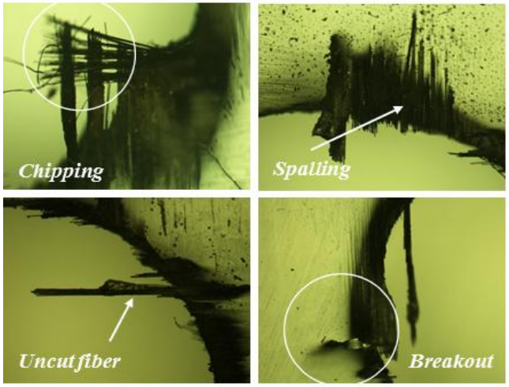
연구 동기 및 관련연구
연구 동기
Motivation
가공 성능에 치명적인 악영향
CFRP 드릴링 주요 가공결함
chipping
spalling
uncut fiber
breakout
후처리 가공을
위한 검출 장비 필요!!
Reference
Ki Moon Park : A Study on the Removal of CFRP Machining Defects by Various Tool Geometries(2017)
5
Notes:
왼쪽에 위, 아래 두 사진은 덜 깎였을 경우에 사진이고, 오른쪽 위, 아래 사진은 더 깎였을 경우에 사진입니다.
결함검출 이후에 후처리는 크게 두가지로 나뉠 수 있는데 미절삭 섬유와 박리 현상입니다.
미 절삭 섬유가 있다면 재가공을 해야 하고, 박리현상이 나타난 경우는 재가공이 불가능 하므로 처분해야 하는 후처리 과정이 필요합니다.
따라서 어떤 결함인지 알 수 있다면 재가공을 할지 처분을 할지 결정 가능

Slide 6
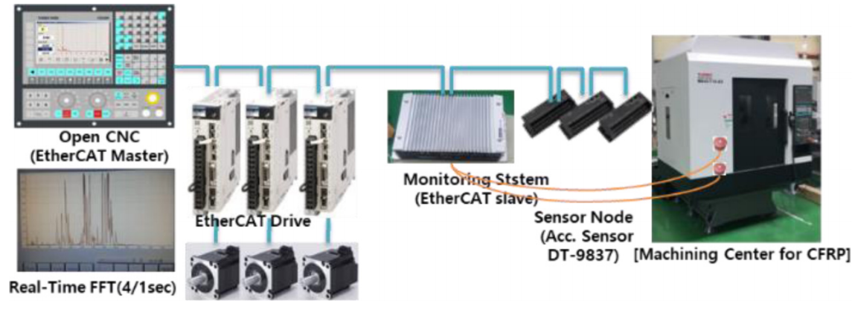
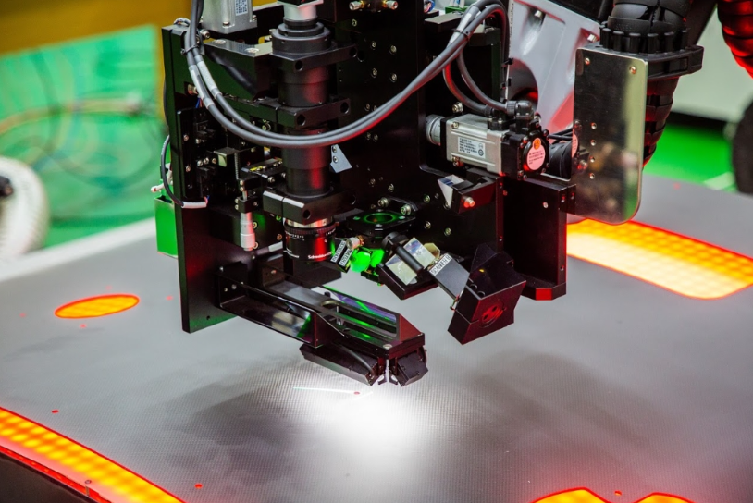
연구 동기 및 관련연구
관련 연구
Related Research
실시간으로 검사하기 때문에 특정한 신호에서 결함이 발생했는지 검사 가능
복잡한 공정 과정이 추가됨
전문가가 아닌 이상 다루기 힘듬
<센서를 활용한 결함 분석 장비>
구멍 한개당 1초의 시간 소요로 빠른 시간안에 다양한 검사를 수행할 수 있음
고가의 부품이 필요하여 중소 기업 에서 사용 하기에 부적합
Reference
In Hugh Choi : Open Controller Technology for the Process Monitoring of CFRP Machining(2019)
<광학검사 장비를 활용한 결함 분석 장비>
6
Notes:
20년도 기준 한국생산연구원에서 가공 결함을 검출하는 방식에 있어서는 센서를 활용한 결함 분석 장비와 광학검사 장비를 활용한 결함 분석 장비가 있습니다.
센서를 활용한 결함 분석 장비는 실시간 검사와 특정 신호에서의 결함 검출 기능을 가지는데 복합하며 전문가가 아닌 이상 다루기 힘든 인력에 대한 비용이 들어갑니다.
광학검사 장비를 활용한 결함 분석 장비는 가공된 홀 하나당 1초의 시간 소요로 빠른 시간안에 검사를 수행 가능하지만 고가의 부품이 필요하여 일부 중소기업에서 사용하기에
부적합한 입장입니다.

Slide 7
종합설계 개요
개발 목표 및 연구 개발 효과
Objective
연구 개발 목표
가공 이미지로 가공 결함 발생 여부와 결함의 종류, 결함 위치를 판별하는 딥러닝 모델 구현(CNN 알고리즘 적용)
실제 데이터를 사용하여 가공 결함 분석 실험을 통하여 95% 이상의 검출률을 가진 알고리즘 구현
연구 개발 효과
딥러닝을 적용한 가공결함 분석을 통해 컴퓨터가 직접 판단하는 시스템을 구축
비용, 시간의 절약
Notes:
개발 목표는 가공된 CFRP 이미지를 통해 결함 발생 여부와 결함 종류, 위치를 판별하는 딥러닝 모델을 구현하는 것입니다.
효과로는 앞서 말씀드린 인력과 부품에 들어가는 비용을 절약하고 딥 러닝을 적용한 결함 분석을 통해 컴퓨터가 직접 판단하는 시스템을 구축하는 것입니다.

Slide 8
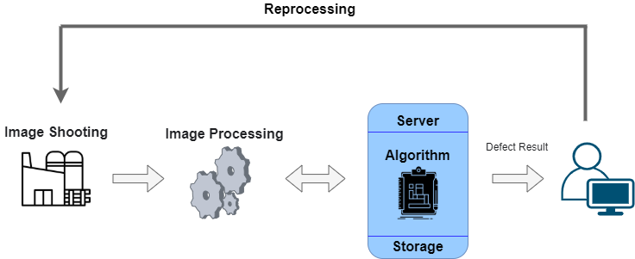
시스템 수행 시나리오
CFRP 가공 결함 분석을 위한 공정 흐름도
Scenario
8
Notes:
시스템 수행 시나리오로는
가공 공장에서 가공처리 후 사진을 촬영하여 해당 이미지를 학습 데이터로 처리하기 위한 전처리 과정을 거치고,
해당 이미지 데이터를 통해 서버에서 결함여부에 대한 학습을 시킵니다.
학습시킨 데이터를 통해 가공 후 결함여부와 위치를 판단하고 재가공할지 처분할지 결정하며, 결함을 표시하여 사용자에게 보여줍니다.

Slide 9
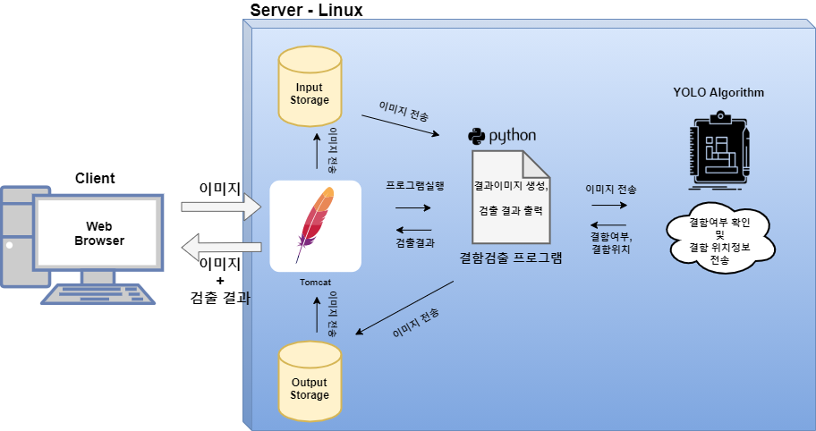
시스템 구성도
CFRP 가공 결함 분석을 위한 시스템 구성도
Diagram
Notes:
시스템 구성도로는
클라이언트 측에서 CFRP 가공 이후에 홀에 대한 사진을 촬영하여 톰캣 서버로 전송하면
톰캣 서버에서는 입력 스토리지에 새롭게 얻은 이미지를 저장
결함검출 프로그램에서는 입력 스토리지에 있는 새로운 이미지를 가져와서 CNN model의 YOLO 알고리즘을 통해
검출된 결함을 표시한다.
-> 객체 인식 알고리즘 중에 더 효율적인 것을 찾아봐야 할 것 같다.
결함이 표시된 이미지를 결함검출 프로그램에서 출력 스토리지에 결과 이미지를 저장하여 톰캣에서 클라이언트 측에
보여줄 수 있도록 톰캣에서는 이미지를 가져온다.
욜로 알고리즘을 만들 때 사용하는 이미지는 우리가 직접 데이터 셋에 라벨링하고 많은 데이터를 확보하기 위한
사진 회전 등의 전처리를 수행하여 미리 학습 시켜 놓는다.(Image Data Generator - 케라스)

Slide 10
개발 환경
딥러닝 알고리즘을 위한 개발 환경
Development Environment
서버 : Deep Learning AMI (Amazon Linux 2) Version 38.0 - p2.xlarge
운영체제 : Linux
웹 어플리케이션 서버 : WAS: Tomcat - 9.0.41
클라이언트 운영체제: Windows 10
사용 도구: Chrome 81.0
딥러닝 알고리즘 개발 환경
개발 도구: Pycharm community edition - 2020.1.3
사용언어: Python
웹 서버 개발 환경 개발 도구: Spring Tool Suite 4 - 4.9.0
사용 언어: Java
Notes:
개발 환경으로는
서버의 운영체제는 리눅스를 사용할 것이지만 AWS나 직접 구현에 대해 더 생각해야 할 것 같습니다.
웹 어플리케이션 서버는 톰캣을 사용하며 클라이언트 운영체제는 윈도우 10, 브라우저는 크롬을 사용합니다.
딥러닝 알고리즘 개발 도구는 파이참과 언어는 파이썬을 사용하며, 웹 서버 개발은 spring을 사용하며 java 언어를 따릅니다.

Slide 11
개발 방법
딥러닝 알고리즘을 위한 개발 방법
Development Method
리눅스 톰캣 서버
서버 측에서 사용자에게 보여줄 JSP 페이지 구현
사용자로부터 전송 받은 새로운 이미지를 스토리지에 저장
결함 검출 프로그램으로부터 전송 받은 검출 완료된 이미지를 사용자 뷰 페이지에 표시
결함 검출 프로그램 실행 시 스토리지에 저장된 이미지를 가져온다.
결함 검출 프로그램
톰캣 서버로부터 전송 받은 이미지를 YOLO 알고리즘을 통해 결함 여부를 확인 하고 그 결과를 생성하고 출력한다.
YOLO 알고리즘을 통해 결함 여부와 위치에 대해 전송 받는다.
생성된 결과를 톰캣 서버에 전송하여 톰캣의 JSP 페이지의 사용자 뷰에 표시한다.
Notes:
딥 러닝 알고리즘을 위한 개발 방법으로는
크게 리눅스 톰캣 서버와 결함 검출 프로그램이 있는데
리눅스 톰캣 서버는 서버 측에서 사용자에게 결함이 검출된 이미지를 보여주기 위한 JSP 페이지 구현과
클라이언트로부터 전송 받은 새 이미지를 스토리지에 저장, 결함 검출 프로그램으로부터 전송 받은 검출 완료 이미지를 사용자 뷰 페이지에 표시가 있습니다.
결함 검출 프로그램은 톰캣 서버로부터 전송 받은 이미지를 딥러닝 알고리즘을 통해 결함 여부를 확인하고 표시하여 결과를 생성하고 출력합니다.
딥러닝 알고리즘을 통해 결함 여부와 위치에 대해 전송 받으며, 생성된 결과를 출력 스토리지에 저장합니다.

Slide 12
업무 분담
 | 이형석 | 최성훈 | 황규빈 | 조현민
요구사항 정의 및 분석 |  | X10 신호 규약 신호변경 알고리즘 | VoiceWare 데이터 장비 전기신호 범위
시스템 설계 | 구체적인 이미지 전처리 수행 절차 및 방식 결정 기존 비전 알고리즘 장단점 분석 팀에서 구현할 알고리즘 결정 개발 환경 구축 (1. AWS 서버 2. Pycharm) | 아날로그 신호 -> 전기신호로 변환 | VoiceWare Interface
구 현 | - 서버와 통신 String을 기반으로, 결함 여부를 확인 받고자 하는 이미지를 주고 결과를 돌려 받는 통신 기능 구현 | - 알고리즘 모델 구현 입력된 이미지를 기반으로 객체 인식 알고리즘 구현 객체 인식 결과 별 라벨링을 추가하여 결과 사진으로 반환 구현 | - 알고리즘 모델 구현 입력된 이미지를 기반으로 객체 인식 알고리즘 구현 객체 인식 결과 별 라벨링을 추가하여 결과 사진으로 반환 구현 | - 이미지 전처리 동작 구현 이미지 입력 후 데이터 가공 부분 구현
테스트 | 1. 테스트 데이터를 이용한 예측 결과와 실제 결과를 비교하여, 신뢰도 판단
12
Notes:
업무 분담으로는 요구 사항 정의 및 분석과 시스템 설계는 모든 팀원이 참여하며,
구현에 있어서 최성훈, 황규빈 팀원은 알고리즘 모델 구현을 맡게 되었습니다.
알고리즘 모델 구현에는 입력된 이미지를 기반으로 객체 인식 알고리즘을 구현하고 결함을 검출하는 작업을 수행합니다.
이형석 팀원은 클라이언트, 서버 통신에서 spring 프레임워크를 기반으로 촬영된 가공 이미지를 서버에 전송하고 클라이언트 측에 결과 이미지를 표시해주는 기능을 구현합니다.
조현민 팀원은 딥러닝 학습 이전에 더 많은 데이터를 확보하기 위한 이미지 전처리 동작을 구현하고 서버 내 스토리지와 프로그램 사이 이미지 전송 기능을 구현합니다.

Slide 13
종합설계 수행일정
항목 | 추진사항 | 12월 | 01월 | 02월 | 03월 | 04월 | 05월 | 06월 | 07월 | 08월
사전 조사 및 요구사항 분석 | 사전조사 및 요구사항 분석
시스템 설계 및 상세 설계 | 구체적인 이미지 전처리 수행 절차 및 방식 결정 기존 비전 알고리즘 장단점 분석 팀에서 구현할 알고리즘 결정 개발환경 구축(1.AWS, 2.Pycham)
데이터 수집 및 딥러닝 구현 | Training/Test를 위한 DataSet 수집 입력된 이미지를 기반으로 객체 인식 알고리즘 구현 객체인식 결과 각각에 라벨링을 추가하여 결과사진으로 반환
시험 및 데모 | 테스트 데이터를 이용한 예측 결과와 실제 결과를 비교하여 신뢰도 판단 가공 시 촬영된 사진을 통해 결함 여부가 제대로 나오는지 확인
문서화

Slide 14
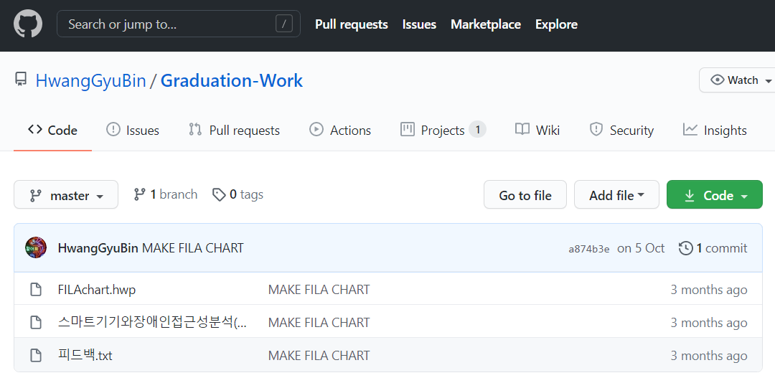
GitHub
https://github.com/HwangGyuBin/Graduation-Work

Slide 15
필요기술 및 참고 문헌
https://www.kitech.re.kr/main/ 한국생산기술연구원 연도별 성과 – CFRP 가공 기술 개발
한국생산기술연구원 보도자료
https://aws.amazon.com/ 딥 러닝 서버 플랫폼 비용과 사양 측정
https://keras.io/ko/ 파이썬 딥 러닝 라이브러리 CV 이미지 처리 알고리즘 기술
www.springsource.org Spring 프레임워크를 통한 서버 통신 기술
Notes:
필요기술 및 참고 문헌으로는 한국생산기술연구원의 연도별 성과에 CFRP 가공 기술 개발 보도 자료를 주로 참고하였으며
가공 기술 개발과 결함 검출 논문을 참고했습니다.
AWS의 딥러닝 서버를 사용할지, 아니면 직접 구현할지는 아직 더 알아봐야 하기 때문에 AWS의 딥러닝 서버 플랫폼 비용과 사양에 대해 알아보고자 AWS 홈페이지에
딥러닝 서버 플랫폼 비용과 사양을 참고했고 c++에 open CV 라이브러리와 같은 파이선에서도 사용가능한 이미지 프로세싱 라이브러리를 찾아봤습니다.
데이터 전송에서는 spring 프레임워크를 사용하기 때문에 spring 프레임워크에 대한 문서도 참고했습니다.

